Slide 1
Atómové elektrárne Mochovce
(EMO)

Slide 2
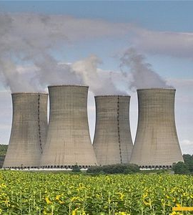
Atómové elektrárne Mochovce (EMO)
sú jadrové elektrárne, ktoré ležia na mieste rovnomennej bývalej obce Mochovce medzi mestami Nitra a Levice.
Elektrárne prevádzkujú dva jadrové tlakovodné reaktory sovietskeho typu VVER 440/213, ale v lokalite sú ešte ďalšie dva rozostavané bloky rovnakého typu.

Slide 3
Výhody jadrovej energie:
• nespotrebúva míňajúce sa zásoby fosílnych palív • použité palivo je po prepracovaní (čiastočne) možné znova použiť, • produkuje málo odpadov, ktoré vieme dostatočne spracovať a bezpečne uložiť, • zaberá malú plochu územia v porovnaní s inými producentmi energie, • má minimálny negatívny vplyv na životné prostredie, • nespôsobuje kyslé dažde, nezaťažuje produkciou skleníkových plynov, neprodukuje oxidy dusíka a nespotrebováva kyslík, • dokáže cenou konkurovať dokonca aj vodnej energii (pokiaľ je jej ročné využitie aspoň 4 500 hodín), • ak sa optimálne dočerpá životnosť elektrárne, jej ekonomické výhody sú ešte výraznejšie, • ekonomické výhody nie sú ovplyvniteľné výkyvmi trhu a pohybom cien, • ceny jadrového paliva sú dlhodobo stabilné a nízke (z nášho pohľadu nevyčerpateľné), • dosahuje veľmi nízke premenlivé náklady, • strategické zásoby paliva je možné zriadiť za cenu, ktorá je v násobkoch nižšia ako strategická zásoba v uhlí alebo plyne, • rieši energetický problém krajín, ktoré majú nedostatok energetických surovín.

Slide 4
Nevýhody jadrovej energie:
• vysoké investičné náklady na stavbu jadrových elektrární, • vyhorené palivo a ostatný materiál použitý v jadrovej elektrárni zostáva dlhodobo rádioaktívny (trvá pre nás veľmi veľa rokov, kým sa ich rádioaktivita zníži na prirodzenú úroveň) – úplne spoľahlivá izolácia odpadov na tak dlhú dobu je technicky nedosiahnuteľná, • legislatívna sústava a negatívny postoj časti verejnosti vo vyspelých priemyselných krajinách neúmerne predlžujú dobu udelenia licencie a vytvárajú riziko zvyšovania nákladov pre investorov.

Slide 5
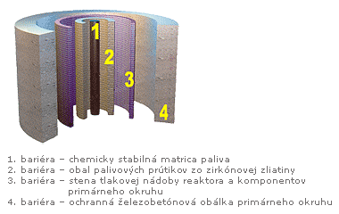
Zloženie reaktora

Slide 6
Viete, že...
2 bloky JE Mochovce ročne ušetria približne 1 mil. t čierneho uhlia, 600 mil. m3 zemného plynu alebo 100 mil. l ropy.
náklady na palivo predstavujú asi 7% z prevádzkových nákladov na výrobu elektrickej energie v JE Mochovce.
v jadrovej elektrárni sa využijú asi len 3% energie palivových článkov a preto je vyhorené palivo stále bohatým zdrojom energie
urán vznikol v supernovách asi pred 6,6 mld. rokov?
urán je 18,7 krát hustejší ako voda?

Slide 7
Ďakujem za pozornosť
Nikola Hrnčárová IX.A

